Slide 1
Утворення Німецької імперії. Конституція 1871 року.

Slide 2
Буржуазна революція 1848 року в Німеччині зазнала поразки. Завдання, які стояли перед революцією, – соціально-економічне (ліквідація феодальних відносин) і політичне (об'єднання країни) не були вирішені. Об'єднання Німеччини залишалося невідкладним завданням. Політична роздробленість гальмувала подальший економічний розвиток

Slide 3
Вирішення такого загальнонімецького питання можливе було двома шляхами: революційним — через великонімецьку республіку, і реакційним — через об'єднання країни під владою одного із німецьких монархів за допомогою насильницьких, грабіжницьких воєн.

Slide 4
На перше місце виходить Пруссія. У 1861 році королем Пруссії стає Вільгельм, який з метою посилення Пруссії вирышуэ творити чотирьохсоттисячну армію. В 1862 році він призначає міністром-президентом представника прусського юнкерства Отто фон Бісмарка, переконаного монархіста, прихильника рішучих дій.

Slide 5
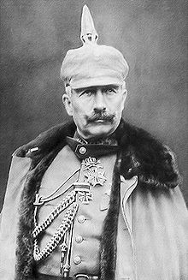
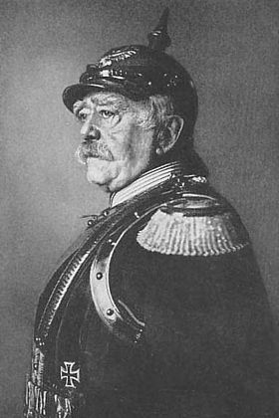
Вільгем
Отто фон Бісмарк

Slide 6
Посилившись, Пруссія починає загарбницькі війни, боротьбу за насильницьке приєднання сусідніх держав. У 1861 році відбулася війна проти Данії, внаслідок якої в Данії були відібрані Шлезвіг і Гольштинія. В 1866 році в битві при Садовій було розгромлено австрійську армію. Після цього Австрію виключили з Німецького союзу.

Slide 7
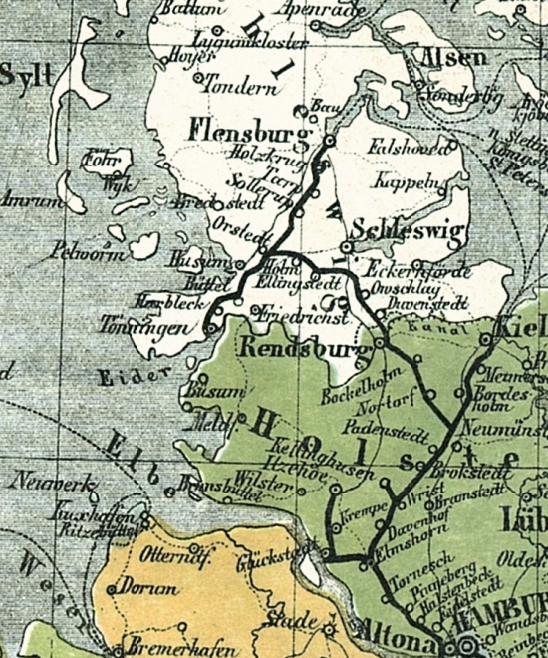

Slide 8
У 1866 році було утворено Північнонімецький союз, що об'єднав двадцять одну німецьку державу, а 1867 року — прийнято Конституцію Союзу. Президентом Північнонімецького союзу Конституція визначила прусського короля.

Slide 9
16 квітня 1871 року установчий рейхстаг прийняв Конституцію Німеччини. Союзна територія складалася з двадцяти двох монархій і трьох вільних міст. Конституція передавала всю повноту суверенних прав Німецькій імперії в цілому

Slide 10
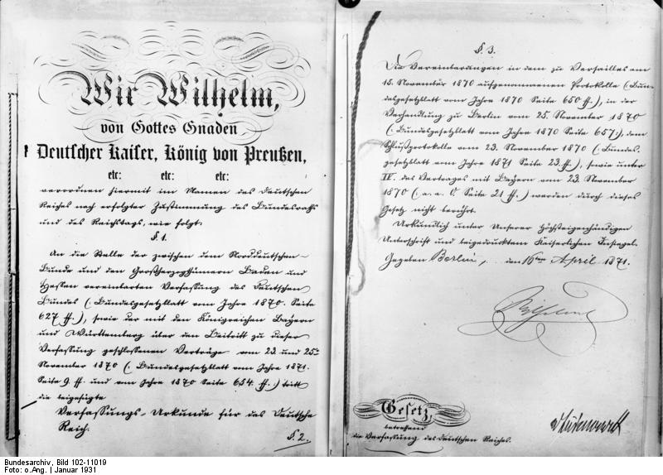

Slide 11
За межами утвореного Союзу залишалися південнонімецькі держави, їх приєднанню до Союзу заважала Франція. Конфлікт між Пруссією і Францією знайшов своє завершення у франко-прусській війні 1870 року. Перемога була на боці Пруссії. 18 січня 1871 року в Версалі Вільгельм І був проголошений німецьким імператором. Так виникла нова (друга) Німецька імперія

Slide 12
Конституція забезпечувала панування Пруссії в Німецькій імперії. Про це свідчить: -голосувування в Союзі належало королю Пруссії, -в бундесраті Пруссія мала 17 голосів, а зміни в Конституції вважалися недійсними, якщо 14 голосів будуть подані проти -голосувував в союзній раді канцлер, який призначався королем Пруссії -армія була підпорядкована імператору -імператор мав право оголосити на воєнному стані кожну частину імперії.

Slide 13
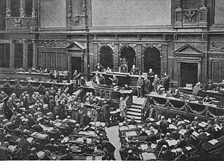

Slide 14
Висновок:
Об’єднання Німеччини навколо Прусії з її особливо сильними традиціями правлячої монархії і здійснене військовим шляхом доволі швидко привело до росту значення в урядовій політиці єдиної імперії військового мілітаризму, до прагнення підвищити державне значення Німеччини за рахунок інших сусідніх країн. Це стало передумовою агресивної зовнішньої політики Німеччини в Європі, яка в підсумку призвела до початку Першої світової війни. В ході цієї війни Друга Німецька імперія зазнала поразки і розпалась

Slide 15
Дякую за увагу!

